Slide 1
ANALYSE DE PERFOMANCE DE L’INVESTISSEMENT
AGENCE URBAINE - GUELMIM

Slide 2
Axes
01
02
Analyse Des Series Chronologique
TCAM
03
Analyse de Regression Linéaire et Corrélation
04
Analyse en Composantets Principale
TCAM Globale
TCAM Entre 2019 et 2021

Slide 3

01
TCAM
Le Taux de Croissance Annuel Moyen

Slide 4
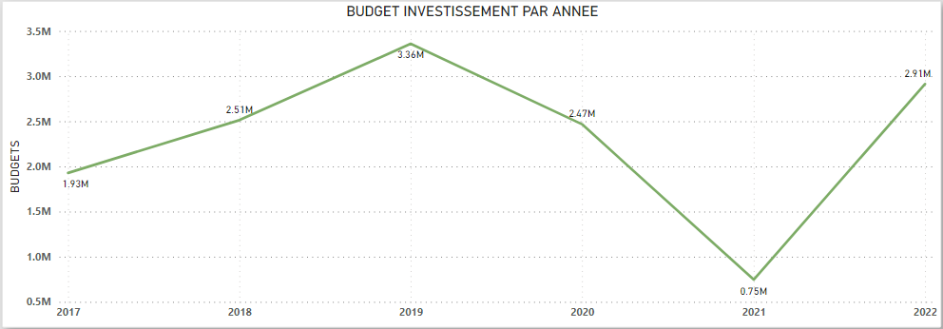


8.60% (2017-2022)
L'investissement a enregistré une croissance moyenne annuelle de 8,60% au cours de cette période.
-52,86% (2019-2021)
L'investissement a enregistré une baisse moyenne annuelle de 52.86% au cours de cette période.

Slide 5
02
Analyse Des Series Chronologique

Slide 6
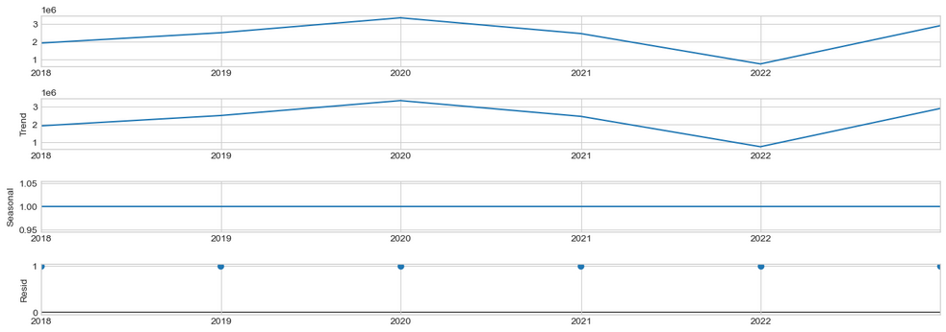
Resultats de l’Analyse Des Series Chronologique

Slide 7
Il n'y a pas de tendance claire dans vos données.
Graphique (Trend)
La période d'observation soit trop courte.
La série ne présente pas de tendance ou de saisonnalité significative.
Graphique (Seasonal)
il y a une variation aléatoire importante dans notre série chronologique.
il y a une grande facteurs imprévus qui influencent notre série chronologique.
Graphique (Resid)

Slide 8
03
Analyse de Régression Linéaire et Corrélation

Slide 9
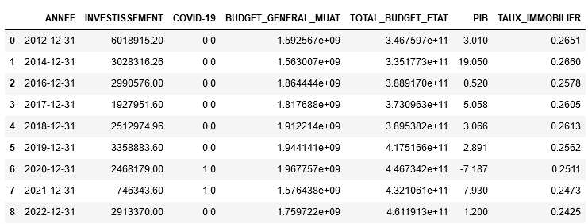
Jeu de données de l’Analyse de Régression Linéaire et Corrélation

Slide 10
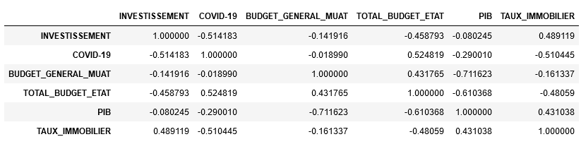
Analyse de Corrélation :

Slide 11
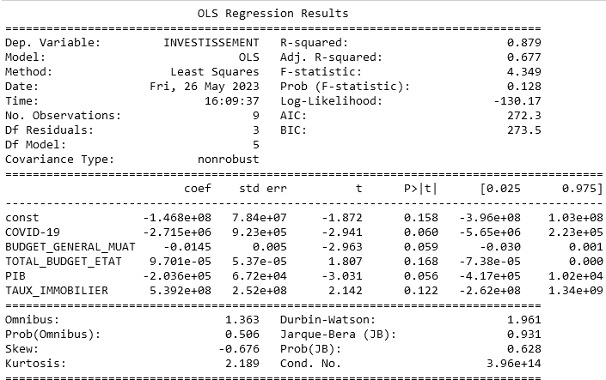
Résultats de l’Analyse de Régression Linéaire (Multiple) :

Slide 12
Le modèle a un coefficient de détermination (R²) de 0,879, ce qui indique que les variables indépendantes expliquent environ 87,9% de la variation de la variable dépendante.
L'ajustement du modèle (adj. R²) est de 0,677, ce qui tient compte du nombre de variables et des degrés de liberté. Cela suggère que l'ajustement du modèle est relativement bien.
Les variables indépendantes sont significatives
Les variables (facteurs) ont un impact sur l'investissement

Slide 13
04
Analyse en Composantets Principale

Slide 14
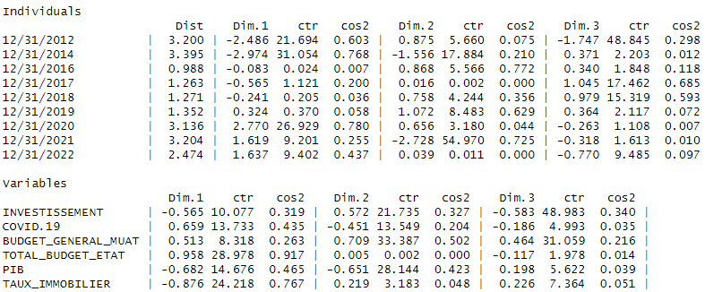
Resultats de l’Analyse en Composantets Principale

Slide 15
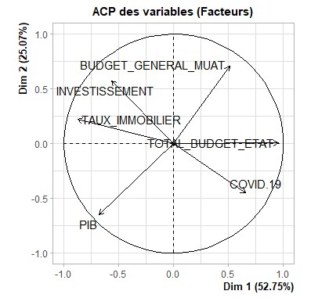
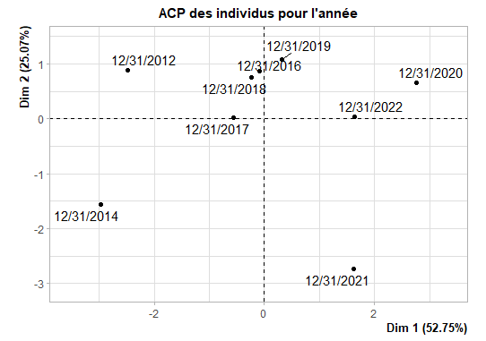

Slide 16
Merci!
Questions ?
Please keep this slide for attribution

